Slide 1

حوادث الطرق
تقديم المعلمة ايمان دراوشة

Slide 2
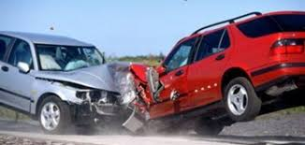
مقدمة
غدت حوادث الطرق في مجتمعنا العربي كارثة من اكبر الكوارث ونكبة من أفدح النكبات التي باتت تهدد مجتمعنا وبقاءه، فأكثر من ثلث القتلى
https://www.youtube.com/watch?v=G7y4dXFHfxI

Slide 3
معطيات
בחודש יולי 2019 נרשמו 982 תאונות דרכים עם נפגעים שסווגו בלמ"ס כת"ד מורחב, מהן 27 תאונות קטלניות ו-151 תאונות עם פצועים קשה. בתאונות אלו נפגעו 1,782 איש, מהם 32 הרוגים ו-168 פצועים קשה. עוד דווחו למשטרה 3,097 תאונות שסווגו בלמ"ס כתיקי "כללי עם נפגעים קל", בהן נפגעו קל 3,964 בני אדם.
בחודשים ינואר - יולי 2019, נהרגו 193 בני אדם בתאונות דרכים עם נפגעים, עלייה של 11.6% ביחס לתקופה המקבילה אשתקד. במספר הפצועים קשה חלה עלייה של 0.5%. בתקופה זו אירעו 7,455 תאונות דרכים עם נפגעים, ירידה של 0.9% ביחס לתקופה המקבילה אשתקד.

Slide 4
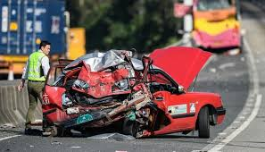

Slide 5
الاسباب
وعند البحث عن اسباب حوادث الطرق عموما سنجد انها تعود الى مجموعة من العوامل والأسباب التي يمكن تصنيفها على النحو التالي:
ا –السيارة وصلاحيتها .
ب- السائق ودرجة يقظته وانتباهه أثناء القيادة ، فالارهاق والنعاس والنوم واستخدام الهاتف المحمول،وشرب المسكرات، كلها عوامل قد تؤدي الى وقوع الحوادث.
ت-غياب الوعي المروري والسرعة المفرطة لدى السائقين او المشاة على حد سواء.
ث-الطرق وهندستها ودرجة صيانتها واضائتها.
ج- المناخ واحوال الطقس من أمطار وعواصف وما شابه.
ح- غياب المراقبة والشرطة والعقوبات غير الرادعة.

Slide 6
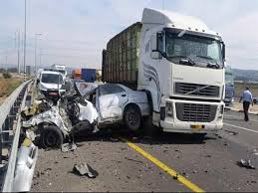

Slide 7
رسوم بيانية
التعرف على دائرة الإحصاء المركزية:
دائرة الإحصاء المركزية مسؤولة عن جمع، معالجة ونشر معلومات إحصائية عن السكان، الاقتصاد والمجتمع في إسرائيل. يتم استخدام هذه المعلومات من قبل الوزارات الحكومية لتحديد السياسة، وكذلك لتخطيط اتجاهات مختلفة في مجالات متنوعة. المبادىء التي توجه عمل الدائرة هي: الاستقلالية (جهة غير سياسية)، المصداقية والحرص الشديد على سرية بيانات الأفراد.

Slide 8
حول العالم ماذا يوجد
https://www.youtube.com/watch?v=8-z4D9P95Ao

Slide 9
نصائح لتجنب الحوداث
https://www.youtube.com/watch?v=Bdtp-uuJmV4

Slide 10
تحليل حادث طرق

